Slide 1



Projeto Análise de Sistemas – FOOT +
André Alexandre, nº 114143
Gabriel Monteiro, nº 107987
José Santos, nº 112909
Luís Sousa, nº 108583
Tomás Oliveira, nº113939
1º Iteração - Grup0 502 – Turma P5

Slide 2


Apresentação Do Tema
1) Contexto Geral do Tema:
O futebol é um desporto amado por milhões de pessoas em todo o mundo mesmo assim não é qualquer adepto que pode marcar presença no estádio
Isto deve-se a diversos fatores, dos quais o mais comum é a exclusividade que os sócios têm na compra de bilhetes.

Slide 3
O Que Resolve
Todos os fãs terão uma oportunidade justa de marcar presença no estádio, com a disponibilidade baseada na capacidade do estádio.
Os membros do clube ainda terão ofertas exclusivas, mas não terão mais prioridade na compra.
Propomos criar um website de venda de bilhetes de futebol online e museus que elimina essa exclusividade. – FOOT +

Slide 4

Caraterização do Cliente e Domínio
1) Análise do mercado em que o cliente opera:
O mercado de venda de bilhetes de futebol é amplo e diversificado.
O público-alvo inclui fãs de todas as idades e origens.
2) Descrição do cliente e da área de atuação:
O nosso cliente é alguém que procura comprar bilhetes a preços baratos e de forma acessível, confiável e evitando filas.

Slide 5

Contribuição para os Objetivos do Negócio
Identificação dos stakeholders: fãs, clubes, organizadores de eventos
Quantificação dos benefícios esperados: aumento nas vendas de bilhetes, maior envolvimento dos fãs, etc…
Demonstração do valor da solução para o cliente: acesso mais amplo aos jogos e maior satisfação dos fãs

Slide 6
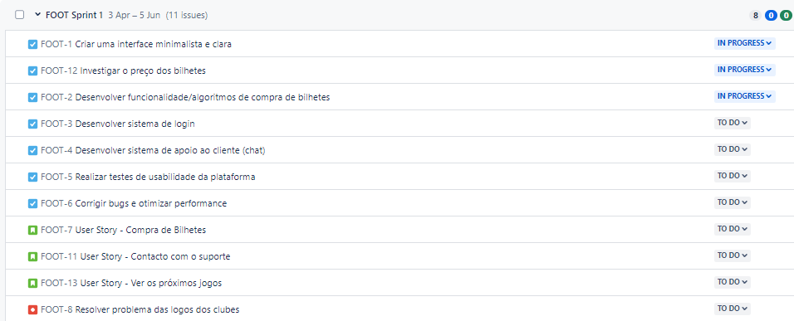
Backlog 1ºSprint - FOOT +

Slide 7

Contribuição para os Objetivos do Negócio
Apresentação das Funcionalidades de Alto Nível da Solução:
Compra de bilhetes online com interface intuitive
ChatBot impletementado com inteligência artifícial
Opções de pagamento seguras

Slide 8

Contribuição para os Objetivos do Negócio
Compra de Bilhetes Online:
Os utilizadores podem navegar e selecionar os jogos desejados.
Escolhem os lugares e efetuam a compra diretamente no website.
ChatBot implementado com inteligência artíficial:
Os utilizadores têm à sua disponibilidade um ChatBot que esclarece qualquer dúvida aos clientes.
Opções de Pagamento Seguras:
Oferecemos métodos de pagamento confiáveis e seguros para garantir a tranquilidade dos utilizadores.

Slide 9
FIM

